Slide 1

工 程 图 学 I
A Course of the Graphic Fundamentals

Slide 2
复习
REVIEW

Slide 3
铅垂线
正垂线
侧垂线
c′(d′)
d″
c″
e′
f′
e″(f″)
a′
a″
●
●
b′
b″
d
e
f
●
c
a(b)
投影特性:
投影有积聚性。
① 在其垂直的投影面上，
反映线段实长。且垂直于相应的投影轴。
② 另外两个投影面上

Slide 4
投影面平行线
水平线
正平线
侧平线
实长
a″
实长
a′
b′
a″
b″
a′
a″
a′
b′
b″
b′
b″
a
a
b
a
b
b
实长
投 影 特 性：
① 在其平行的那个投影面上的投影反映实长。
② 另两个投影面上的投影平行于相应的投影轴。

Slide 5
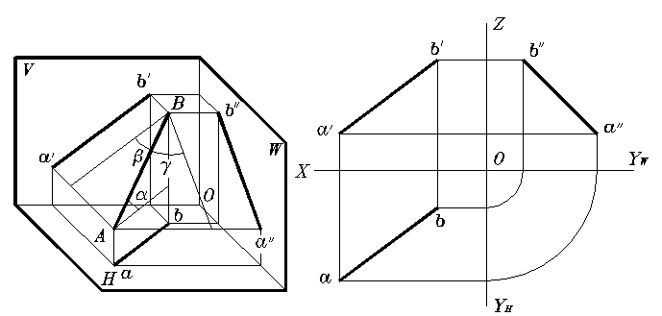
直线与H、V 和W三投影面的夹
角分别用α、β、γ表示。
一般位置直线投影特性
各投影的长度均小于直线本身的实长
ab=ABcos α
a’b’=ABcos β
a”b”=ABcos γ
直线的各投影均不平行于各投影轴

Slide 6
求直线的实长及对水平投影面的夹角α角
分析：过A点作AC∥ab，则得到直角三角形ABC。
V
b′
B
在该三角形中AC＝ab，
BC＝Bb－Aa＝ ΔZ
ΔZ(A、B两点的Z坐标差)，
而∠BAC即α角，
斜边即AB实长。
a′
ΔZ
X
O
α
C
A
b
AB
a
H
ΔZ
α
ab

Slide 7
作图步骤：
AB
ΔZ
α
ab
b′
V
b′
B
AB
ΔZ
ΔZ
a′
α
a′
ab
D
ΔZ
X
X
E
O
F
α
C
b
A
b
ΔZ
a
H
α
a
AB

Slide 8
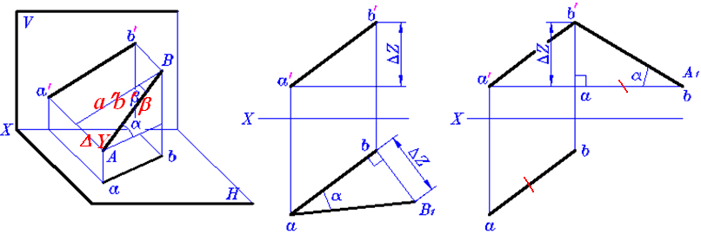
直角三角形法求一般位置直线段的实长及其对投影面的倾角
知二求二:任何一个直角三角形都可以找出四个条件,
只要知道其中两个条件,就能求出另外两个条件。
实长AB---H 投影长（ab) ----Z 坐标差|z_{A}-z_{B}| --- α 角
实长AB---V 投影长（a′b′） ----Y 坐标差|y_{A}-y_{B}| --- β 角
实长AB---W 投影长（a″b″）----X 坐标差|x_{A}-x_{B}| --- γ 角

Slide 9
求直线的实长及对正面投影面的夹角β 角
方法一
AB
b′
ΔY
AB
β
β
a′b′
ΔY
a′
X
a′b′
β
b
ΔY
AB
a
方法二

Slide 10
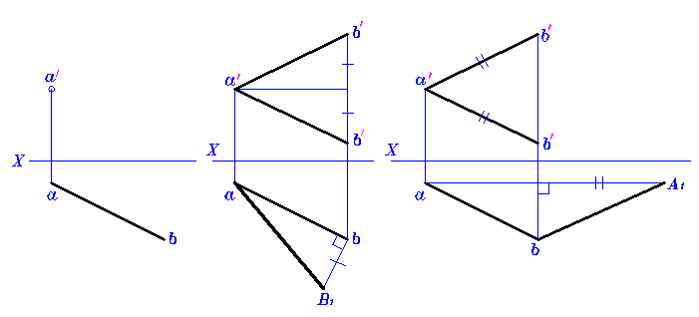
［例］已知线段AB＝25mm及其投影ab和a′，试求该线段的V 投影a′b′。
a′b′
Δz
Δz
a′b′
a′b′
ΔY
25
25
Δz
解： 利用ab和AB＝25mm，确定A、B两点的高标差bB₁，从而求出b′(有两解) ，或利用Δz和AB＝25mm，确定a′b′的长度，求出b′ 。

Slide 11
［例］已知ΔABC 的投影，试求ΔABC 的实形。
a′
A
b′
实长
c′
C
B
X
o
a
I
II
实长
ΔY
实长
b
c
解： 先求出三角形各边的实长，再作图确定三角形各边的实形。
从投影图上判断，BC边为正平线，故有b′c′等于实长BC；利用直角三角形法则分别可求出AB边的实长Ib 和AC边的实长IIc。用三边的实长作成的三角形ABC即为所求。

Slide 12
直线上的点及分割线段成比例

Slide 13
直线上的点
b′
c′
B
C
a′
X
O
A
c
b
c
a
直线上的点具有两个特性：
1 从属性 若点在直线上，则点的各个投影必在直线的各同面投影上。利用这一特性可以在直线上找点，或判断已知点是否在直线上。
2 定比性 属于线段上的点分割线段之比等于其投影之比。即
A C: C B = a c : c b= a′c′ : c′b′ = a″c″ : c″ b″
利用这一特性，在不作侧面投影的情况下，可以在侧平线上找点或判断已知点是否在侧平线上。

Slide 14
例 已知线段AB的投影图，试将AB分成1：2两段，求AB的分点C。
b′
c′
a′
X
b
c
a

Slide 15
[例2] 已知直线AB及点K 的二投影，试判断点K是否在直线AB 线上。
应用简单比定理
a′
作图步骤：
1）在H 投影上，过b（或a）任作一条直线bA₁;
2) 在bA₁上取bK₁=b′k′,K₁A₁= k′a′;
3) 连接A₁a，过K₁作直线平行于A₁a，与ab交于k₁；
k′
b′
X
a
k₁。
A₁
。K₁
因为已知投影K与k₁不重合，所以点K 不在直线AB 上。
k
b

Slide 16
两直线的相对位置
平行两直线
相交两直线
交叉两直线
交叉两直线的可见性

Slide 17
平行两直线
b′
d′
d′
b′
c′
D
a′
c′
B
X
a′
X
C
b
d
A
b
b
a
c
c
a
1、两平行直线在同一投影面上的投影仍平行。 反之，若两直线在同一投影面上的投影相互平行，则该两直线平行。
2、平行两线段之比等于其投影之比。

Slide 18
相交二直线
d′
d′
b′
b′
k′
k′
a′
B
a′
D
c′
K
X
c′
c
X
C
b
A
c
b
a
k
k
d
a
d
两相交直线在同一投影面上的投影仍相交，且交点属于两直线。反之，若两直线在同一投影面上的投影相交，且交点属于两直线，则该两直线相交。

Slide 19
交叉两直线
d′
b′
d′
1′(2′)
b′
1′(2′)
a′
B
c′
a′
X
2
D
c′
b
X
O
A
1
2
2
b
a
C
d
a
1
1
d
c
c
凡不满足平行和相交条件的直线为交叉两直线。

Slide 20
判断两直线重影点的可见性
b′
判断重影点的可见性时，需要看重影点在另一投影面上的投影，坐标值大的点投影可见，反之不可见，不可见点的投影加括号表示。
c′
1′
(3′)4′
2′
d′
B
a′
C
1
3
2
4
D
X
O
A
c
b
3
a
4
1(2)
d

Slide 21
两直线相交成直角的投影
垂直相交的两直线的投影
定理一： 垂直相交的两直线，其中有一条直线平行于投影面时，则两直线在该投影面上的投影仍反映直角。
定理二： 相交两直线在同一投影面上的投影反映直角，且有一条直线平行于该投影面，则空间两直线的夹角必是直角。
交叉垂直的两直线的投影
定理三： 相互垂直的两直线，其中有一条直线平行于投影面时，则两直线在该投影面上的投影仍反映直角。
定理四： 两直线在同一投影面上的投影反映直角，且有一条直线平行于该投影面，则空间两直线的夹角必是直角。

Slide 22
垂直相交的两直线的投影
a′
b′
A
B
c′
X
C
a
a
c
b
H
c
b
AB垂直于AC,且AB平行于H面,则有ab ⊥ ac

Slide 23
交叉垂直的两直线的投影
A
a′
b′
n′
B
X
m′
N
a
C
a
n
b
M
c
n
b
m
H
m

Slide 24
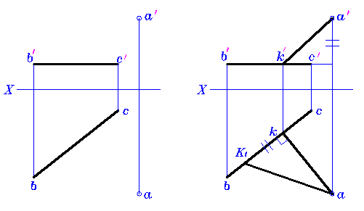
例 试求A点至水平线BC的距离(投影和实长)。
1）作ak⊥bc，ak∩bc＝k；
2）由k求得k′∈b′c′，则ak、a′k′为距离的两投影；
3）用直角三角形法求距离的实长。

Slide 25
例2 正方形ABCD，已知AB的正面投影和B点在水平面的投影，且已知BC在BM上，求ABCD的两面投影。
a’
b’
m’
x
o
b
m

Slide 26
例2 正方形ABCD，已知AB的正面投影和B点在水平面的投影，且已知BC在BM上，求ABCD的两面投影。
d’
a’
b’
c’
l
m’
x
o
b
c
m
a
d

Slide 27
平面的投影

Slide 28
本节重点掌握：
一、掌握（以平面图形的表示为主），三面投影的作图方法。
二、熟悉各种位置平面的投影特性，尤其是特殊位置平面的投影特性。
三、如何在平面上确定直线和点。

Slide 29
平面的表示法
一、用几何元素表示平面
用几何元素表示平面有五种形式：不在一直线上的三个点；一直线和直线外一点；相交二直线；平行二直线；任意平面图形。
二、平面的迹线表示法
平面的迹线为平面与投影面的交线。特殊位置平面用迹线来表示是用其具有积聚性的一条边线来表示。

Slide 30
用几何元素表示平面
b′
b′
b′
b′
a′
a′
a′
a′
c′
c′
c′
c′
a
a
a
a
c
c
c
c
b
b
b
b
a′
d′
b′
c′
b
c
a
d

Slide 31
平面的迹线表示法
V
P_{V}
P_{V}
P
P_{H}
P_{H}
H
V
Q_{V}
Q_{V}
Q
Q_{H}
H
Q_{H}

Slide 32
各种位置平面的投影特性
一、投影的垂直面
铅垂面
正垂面
3 侧垂面
二、投影的平行面
水平面
2 正平面
3 侧平面
三、一般位置平面

Slide 33
投影面垂直面 铅垂面
V
c′
c″
a′
a″
P
B
b′
W
b″
A
a
β
a
C
b
c
γ
P_{H}
c
H
b
投影特性：1、 abc积聚为一条线
2 、 a′b′c′、 a″b″c″为ΔABC的类似形
3 、 abc与OX、 OY的夹角反映β、γ角的真实大小

Slide 34
正垂面
b′
b″
V
b′
c′
c″
Q_{V}
γ
a′
α
a′
a″
A
W
B
c′
c
Q
C
a
H
b
投影特性： 1、 a′b′c′ 积聚为一条线
2 、 abc、a″b″c″Δ ABC的类似形
3 、 a′b′c′与OX、 OZ的夹角反映α、γ 角的真实大小

Slide 35
侧垂面
V
b′
b″
S
S_{W}
B
b″
c′
β
c″
W
α
a′
a″
c″
C
b
a″
A
c
H
a
投影特性：1、 a″b″c″积聚为一条线
2 、 abc、 a′b′c′为Δ ABC的类似形
3 、 a″b″c″与OZ、 OY的夹角反映α、β角的真实大小

Slide 36
投影面平行面 水平面
V
a′
b′
c′
b″
a″
c″
a′
b′
c′
b″
A
B
a″
W
c″
C
b
b
a
a
c
H
c
投影特性：
1、 a″ b″ c″ 、 a′b′c′ 积聚为一条线，具有积聚性
2 、水平面投影abc反映Δ ABC实形

Slide 37
正平面
V
b′
b′
b″
a′
a′
a″
B
b″
c′
W
A
a″
c′
c″
C
c″
c
a
c
b
a
b
H
投影特性：
1、 a″ b″ c″ 、 abc积聚为一条线，具有积聚性
2 、正平面投影a′ b′ c′反映Δ ABC实形

Slide 38
侧平面
V
b″
c′
b′
B
b″
a″
a′
b′
W
a′
c′
c″
A
a″
a
a
C
c″
b
b
H
c
c
投影特性：
1、 abc 、 a′b′c′ 积聚为一条线，具有积聚性
2 、 侧平面投影a″b″c″ 反映Δ ABC实形

Slide 39
一般位置平面
b′
b″
b′
a′
B
b″
a′
a″
c′
c″
a″
A
C
c″
b
b
a
c
c
a
投影特性
1 、 abc 、 a′b′c′ 、 a″b″c″ 均为Δ ABC的类似形
2 、 不反映α、β、γ 的真实角度

Slide 40
平面上的点和直线

Slide 41
一、属于一般位置平面的点和直线
二、属于特殊位置平面的点和直线
三、属于平面的投影面平行线

Slide 42
在平面上取直线
b′
f′
e′
B
d′
F
c′
E
a′
D
C
c
a
A
f
d
e
b
取属于定平面的直线，要经过属于该平面的已知两点；或经过属于该平面的一已知点，且平行于属于该平面的一已知直线。

Slide 43
2 在平面上取点
b′
e′
d′
c′
B
a′
E
c
D
C
a
d
e
A
b
取属于平面的点，要取自属于该平面的已知直线

Slide 44
例题1 已知Δ ABC给定一平面，试判断点D是否属于该平面。
b′
d′
e′
c′
a′
c
a
e
d
b

Slide 45
例题2 已知点D在Δ ABC上，试求点D的水平投影 。
b′
d′
e′
c′
a′
c
a
d
e
b

Slide 46
［例3］已知四边形平面ABCD的H投影abcｄ和ABC的V 投影a′b′c′，试完成其V投影 。
a′
ｄ′
1）连接a、c 和a′c′得辅助线AC 的两投影；
e′
b′
2）连接b、ｄ，bｄ交ac于e；
c′
3）由e在a′c′上求出e′；
X
a
ｄ
4）连接b′e′，在b′e′上求出ｄ′；
e
b
5）分别连接a′ｄ′及 c′ｄ′，即为所求。
c

Slide 47
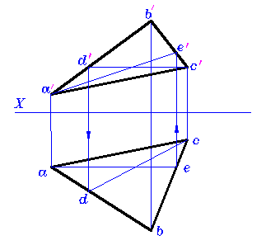
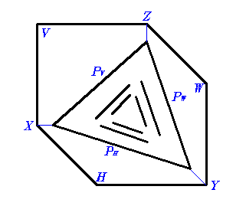
平面上的投影面平行线，有平面上的水平线、正平线和侧平线三种
平面上的投影面平行线
迹线平面上的投影面平行线

Slide 48
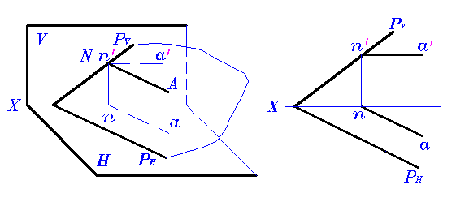
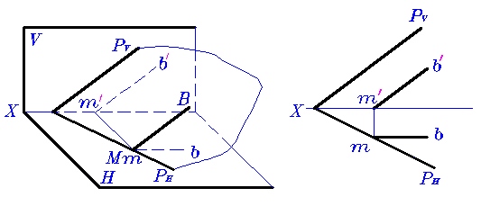
求迹线平面上的投影面平行线

Slide 49
2 过一般位置直线总可作投影面的垂直面
V
b′
V
b′
B
P
B
a′
a′
A
S_{V}
A
S
a
a
b
b
P_{H}
H
H
过一般位置直线AB作H面的垂直面P_{H}
过一般位置直线AB作V面的垂直面S_{H}

Slide 50
作业#3：P17~P20

